Slide 1
前后端分离设计
Why? How? And Who?
GeorgeWorld@qq.com

Slide 2
为什么要前后端分离？
职责不分：传统Web开发，是【服务端】的MVC分层，视图层、业务逻辑层都混在一个项目中，实际上工作量都是后端开发工程师在做，后端开发人员既要写业务逻辑代码，又要负责将数据填充进view页面中。但是通常后端工程师并不擅长页面设计，所以造成了后端工程师任务繁重，且要做自己不擅长的页面开发，职责过于集中化；
无法复用接口：因为传统的web开发，业务逻辑和视图层代码混在一块，导致服务端接口跟前端过于紧密，web服务只能负责浏览器终端的服务，无法为手机APP、微信公众号页面等新兴终端提供接口服务。

Slide 3
前后端分离的好处
接口复用
后端一套API接口，只提供标准的JSON数据；
PC-WEB、Mobile-WAP-WEB、微信公众号、微信小程序、安卓APP、苹果APP等6种终端，可以共用一套服务端API接口，大大提高了后端服务共用的效率，减少了维护成本。
职责清晰
纯后端工程师只负责业务逻辑，并以JSON的格式对外提供接口，不用去关心如何渲染，也不用去关心渲染给哪种终端，对后端工程师来说，所有类型的终端，都是一种终端；
前端工程师可以放心地去做自己擅长的事情，可以使用自己熟悉的JavaScript + CSS +HTML来开发视图层页面，可以使用JS来自己封装最终暴露给视图层的【外放接口】；
路由及安全
因为在后端接口，和前端终端之间，会加上一层【前端中间层】，通常是使用NodeJS框架来实现，这个中间层会起到路由、缓存和分发的作用，后面会详述；
因为终端面向的是前端中间层，所以后端的接口并不会直接暴露给APP终端层，提高了安全性。

Slide 4
前后端分离的演进
第一阶段：后端生成静态页面
优点
减少了对数据库和Web中间件的压力
缺点
不适用于timeline这类动态网站，比如微博网
做不到多终端共用接口，不能为APP提供共用接口
对搜索引擎友好
速度快

Slide 5
前后端分离的演进
第二阶段：后端提供JSON接口，前端html + js解析json，动态渲染页面
优点
做到了多终端共用一套接口
缺点
不利于搜索引擎收录：因为前端页面内容，都是类似<div>{name}</div>这种面向js的标签，没有真实的内容数据，所以不利于搜索引擎收录；
前端html页面到达浏览器后，再通过ajax向后端发起一次http请求，请求JSON数据，导致一个页面最少有两次Http请求，性能有所浪费；
前后端职责划分清晰
因为前端直接请求后端的接口，导致后端API接口直接暴露给终端用户，不利于安全;
因为是浏览器端页面直接调用后端接口，页面可能会请求不同域名下的接口和资源，面临着js跨域的问题。

Slide 6
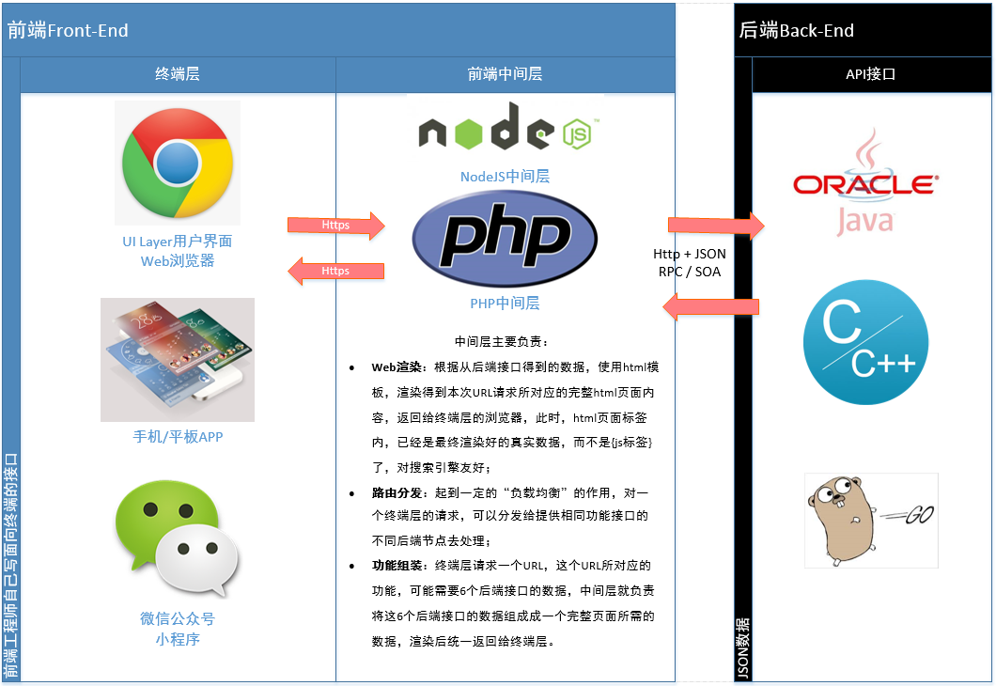
前后端分离的演进
第三阶段：前、中、后三层架构

Slide 7
前后端分离的演进
第三阶段：前、中、后三层架构
优点
做到了多终端共用一套接口；
缺点
前端工程师工作量变大，因为现在前端工程师除了负责终端层页面的开发外，还负责前端终端层的开发，所以前端工程师的工作量会比传统的前端开发人员要大；
前后端职责划分清晰；
适用于动态网站，例如拥有timeline的知乎网、微博网等；
对搜索引擎友好，因为最终渲染到浏览器终端的Html页面内容，html标签中是正常的数据内容，所以，搜索引擎可以像索引传统静态页面一样索引和收录动态页面；
相对安全，因为NodeJS前端中间层，封装了后端接口，不直接暴露给终端层，所以相对于前面的前后端分离架构而言，相对安全。
技术相对复杂。

Slide 8



谁在用前后端分离架构
很多大型互联网公司，都在使用，或者正在过度到前后端分离架构，比如

Slide 9
涉及到的技术点
ReactJS
Html5
CSS、JS
类似的有：vue.js/angularjs等
NodeJS
Java
其实也可以使用PHP作为前端中间层
JSON序列化、反序列化
Http通讯
后端服务节点之间，通常使用二进制格式，以RPC方式通讯

Slide 10
最后
前面只是对“前后端分离”架构做了一个大概的描述，在实际的大型项目中，实际架构比上面的要复杂的多，比如：在“前端中间层”之前，通常会有Nginx负责基础的负载均衡；后端提供接口的服务节点之间，也通常会使用SOA微服务架构关联起来。
前后端分离架构，只适用于离不开动态交互的业务场景，一些新闻展示类的web项目，其实没有必要按照第三阶段的前后端分离架构来设计，新闻展示类的项目，直接在服务端生成真正的物理html文件即可。

Slide 11
Thanks
George
2017/02/15

